Slide 1
“Implementación de un programa de manejo agronómico de pasturas tropicales destinadas a ganadería bovina”
AUTORES:
CAMPOVERDE MARZANA KEVIN JAVIER; LOZADA ARMAS VICENTE FERNANDO
DIRECTOR: ING. JORGE OMAR LUCERO BORJA
SANTO DOMINGO
2021

Slide 2
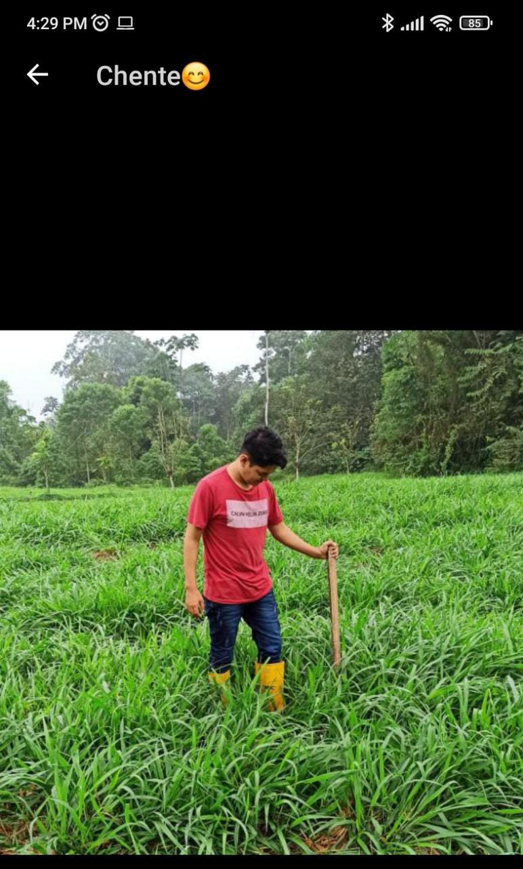
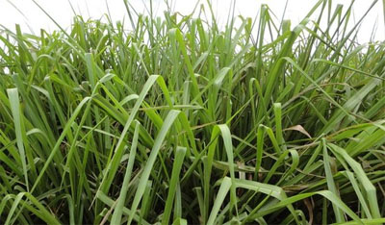
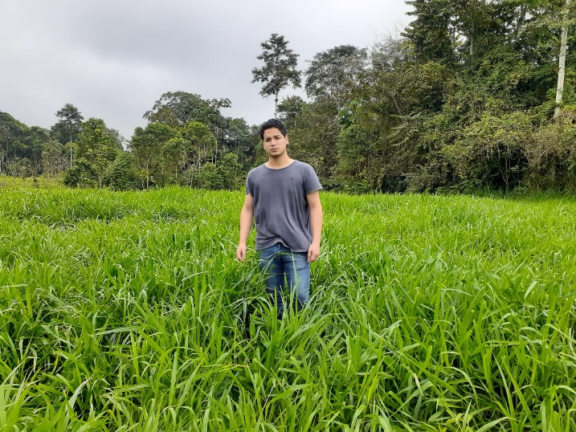
INTRODUCCIÓN
La producción de ganado bovino en el Ecuador depende directamente de la producción de pasturas de buena calidad, ya que estas constituyen una fuente económica de nutrición para los animales
No se realizan programas de manejo en sus potreros para mejorar las condiciones de producción de los forrajes (Soest & Robertson, 2005)
La fertilización de los pastos se considera una estrategia necesaria para la intensificación sostenible de las pasturas destinadas a ganadería bovina por sus efectos en el aumento de la producción forrajera en tiempo corto, además de que ayuda en la conservación de la fertilidad del suelo

Slide 3
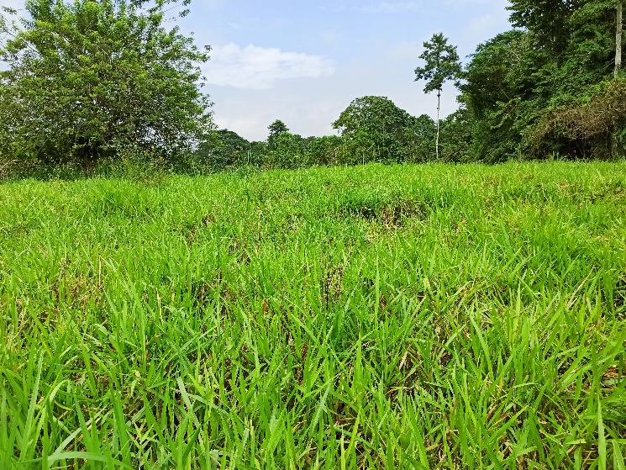
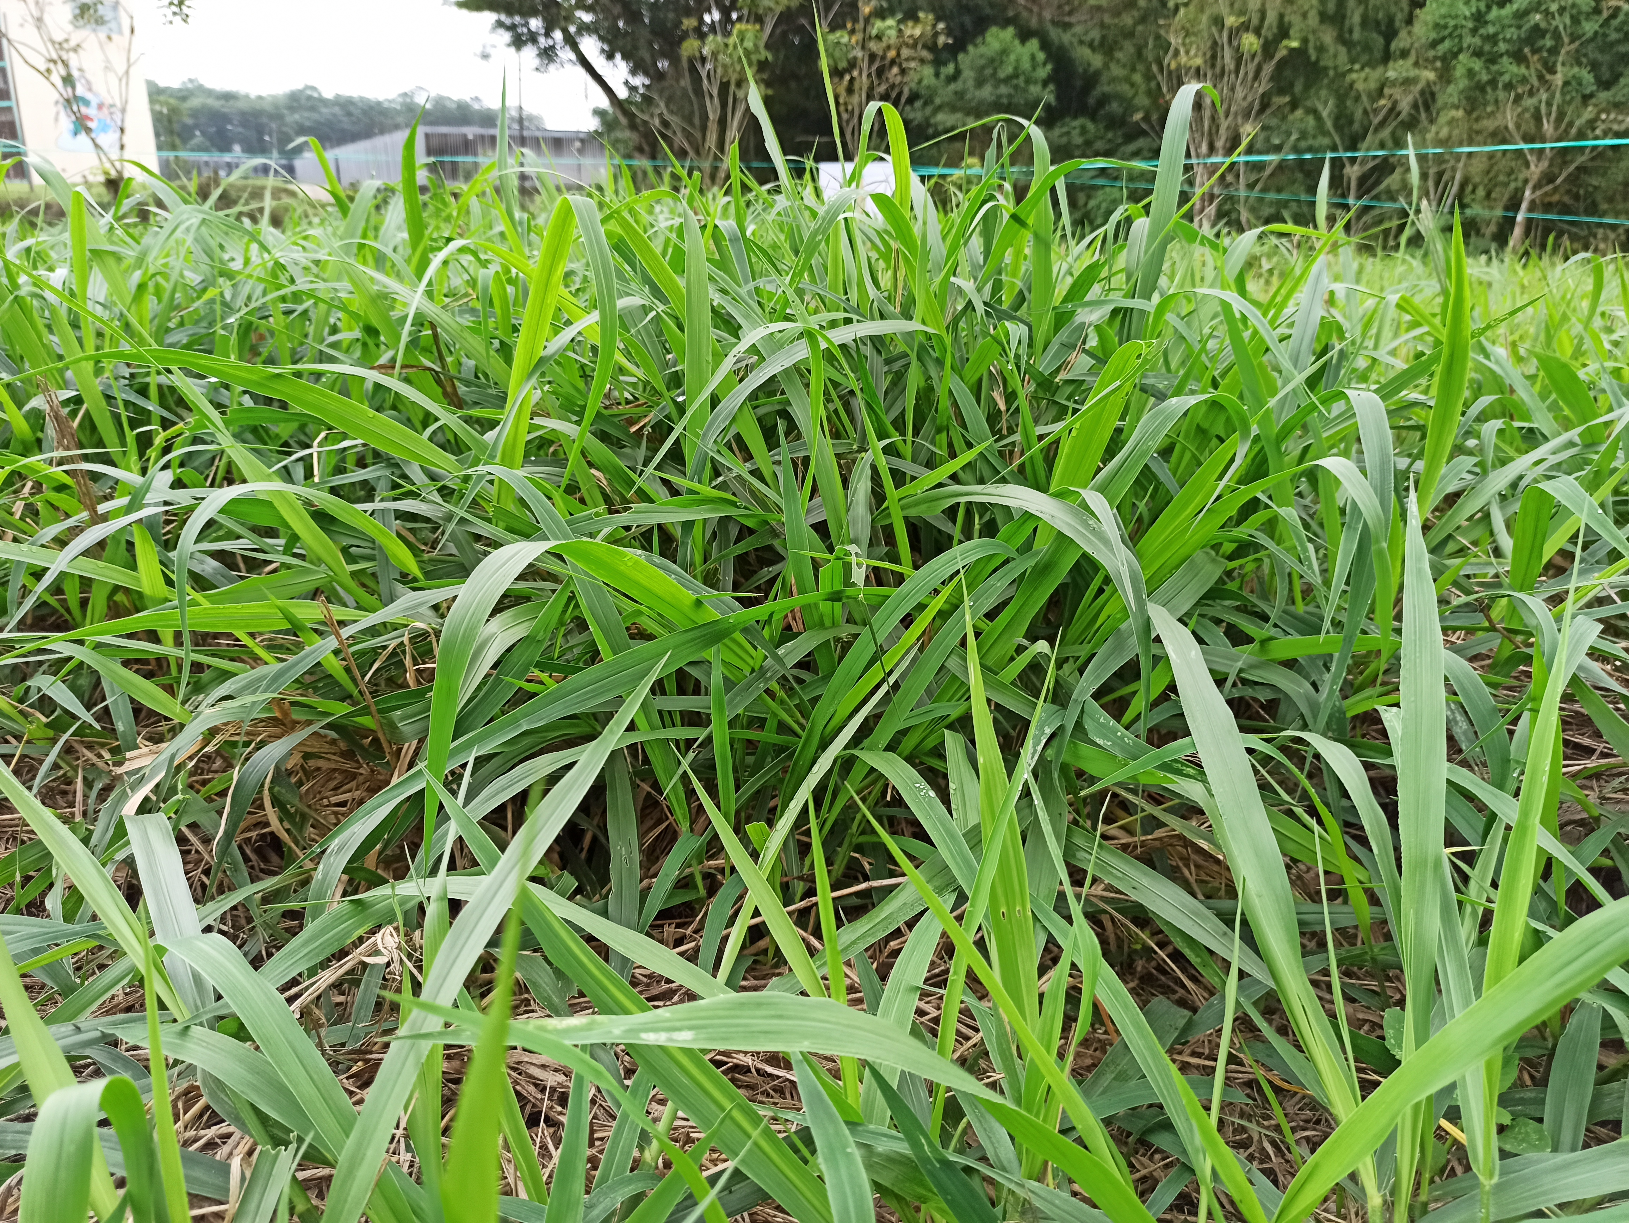
OBJETIVO GENERAL
Implementar un programa de manejo agronómico en pasto Brachiaria brizantha mediante fertilización estratégica para incrementar la calidad del forraje

Slide 4
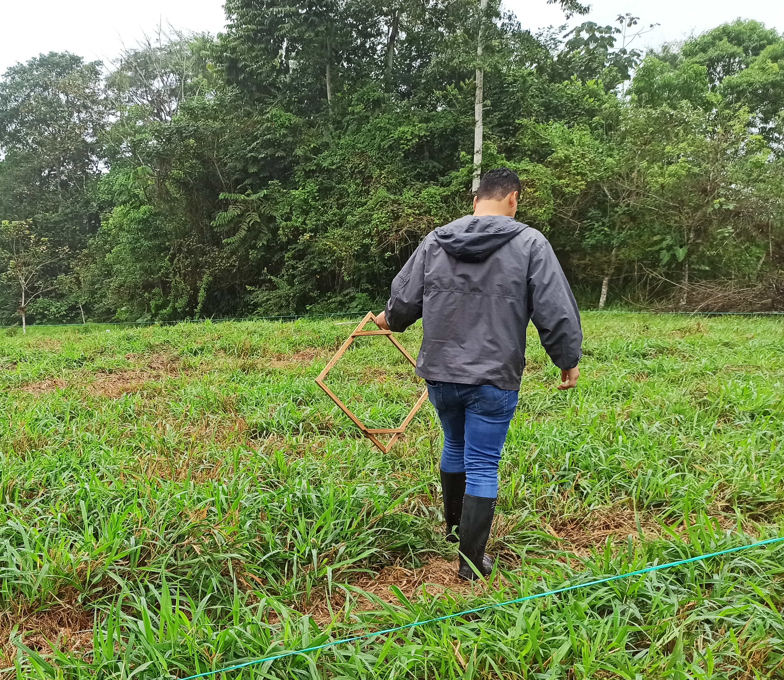
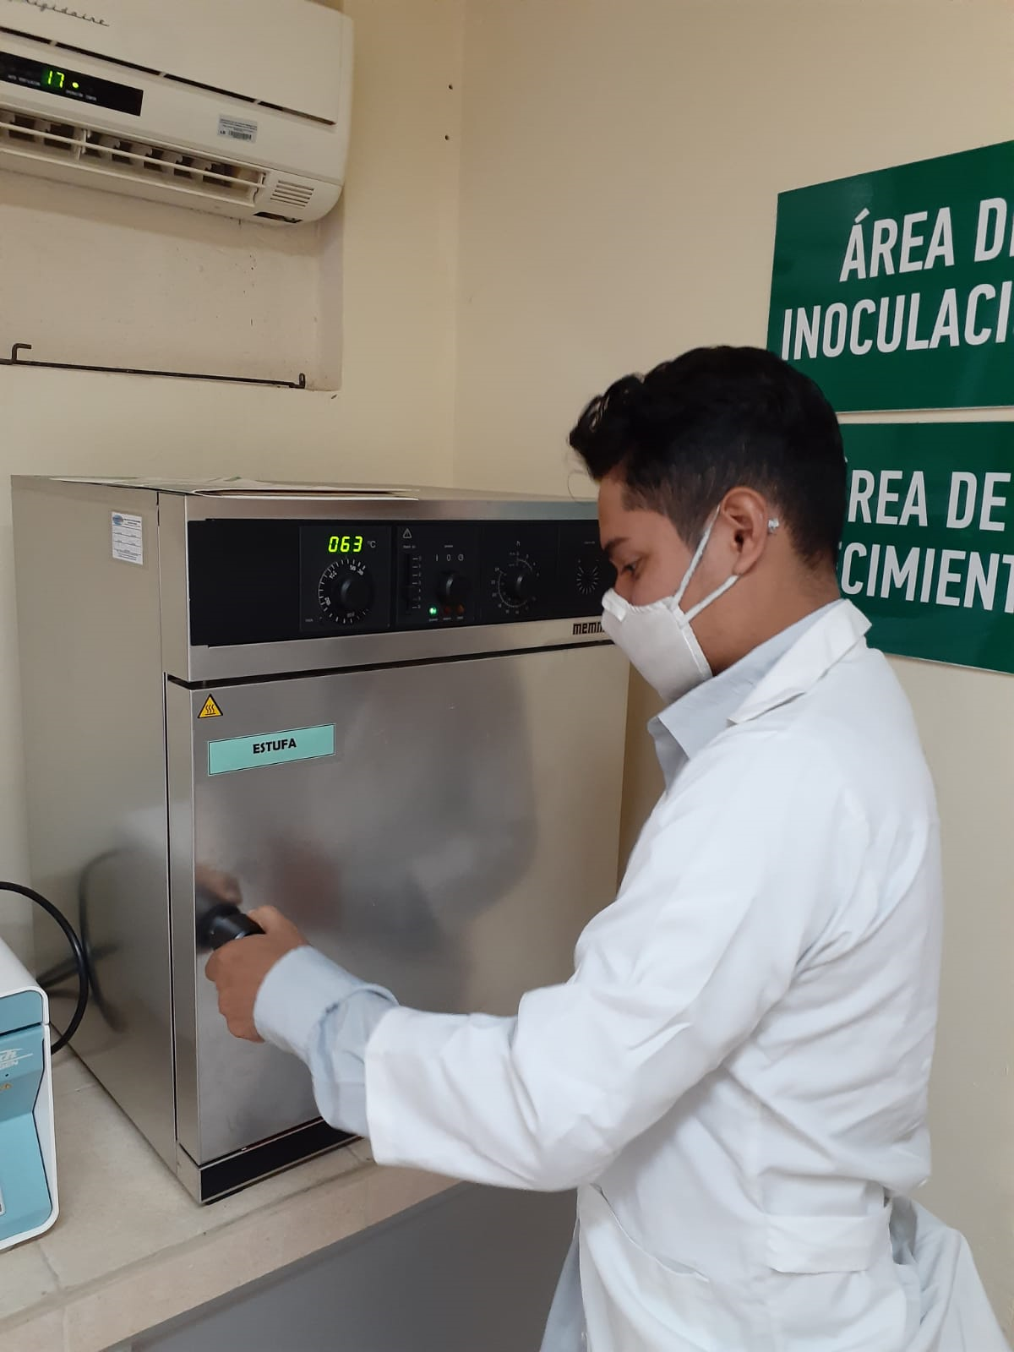
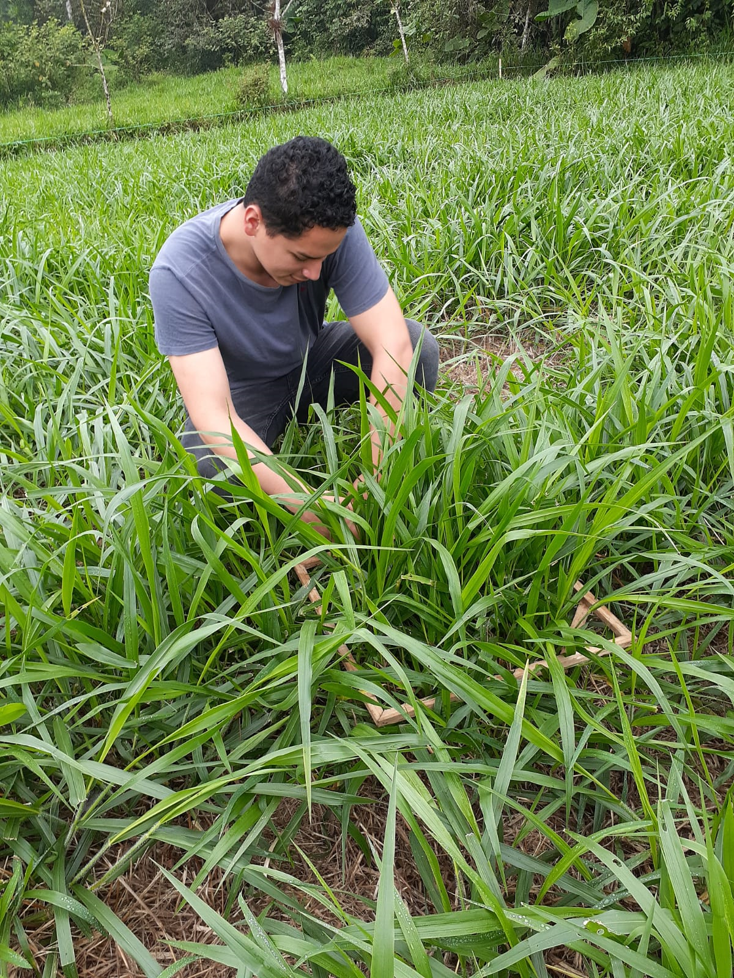
OBJETIVOS ESPECÍFICOS
Evaluar el comportamiento agronómico y ecofisiológico del pasto Brachiaria brizantha
Determinar el comportamiento bromatológico del pasto Brachiaria brizantha mediante análisis de laboratorio para la identificación de su pico de calidad.
Registrar el tiempo en días del rebrote en el pasto Brachiaria brizantha bajo los diferentes programas de manejo.

Slide 5
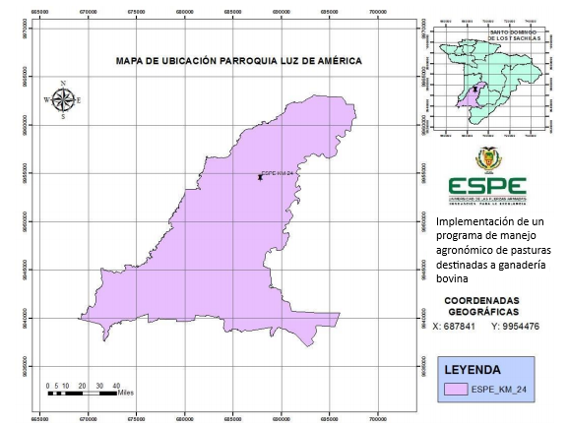
UBICACIÓN
Ubicación Política
País: Ecuador
Provincia: Santo Domingo de los Tsáchilas
Cantón: Santo Domingo
Parroquia: Luz de América
Ubicación Ecológica
Zona de Vida: Bosque Húmedo Tropical (bhT)
Temperatura: 24,6 °C
Precipitación 2860 mm
Altitud: 224 msnm
Humedad relativa: 85%
Precipitación anual: 2860 mm
Heliofanía: 680h luz/año
Fuente: Estación Agro meteorológica “Puerto Ila” Vía Quevedo Km 34

Slide 6
Tratamientos a comparar
Croquis del Diseño
Tratamiento | Descripción
$$T_{1}$$ | Sin manejo (Testigo)
$$T_{2}$$ | Con programa de manejo
Características de la UE
Número de unidades experimentales: 4
Área de las unidades experimentales: 427,5 $m^{2}$
Largo: 22,5 m
Ancho: 19 m
Forma de la UE: Rectangular
Área total del ensayo: 1710 $m^{2}$
Largo: 45 m
Ancho: 38 m

Slide 7
VARIABLES EVALUADAS
Eco fisiológicas
Altura de planta
Longitud de hoja
Ancho de hoja
Tasa de aparición de hojas
Número de macollos
Rendimiento de materia seca
Bromatología
Proteína
Cenizas
Extracto etéreo
Fibra
Elementos libres de nitrógeno

Slide 8
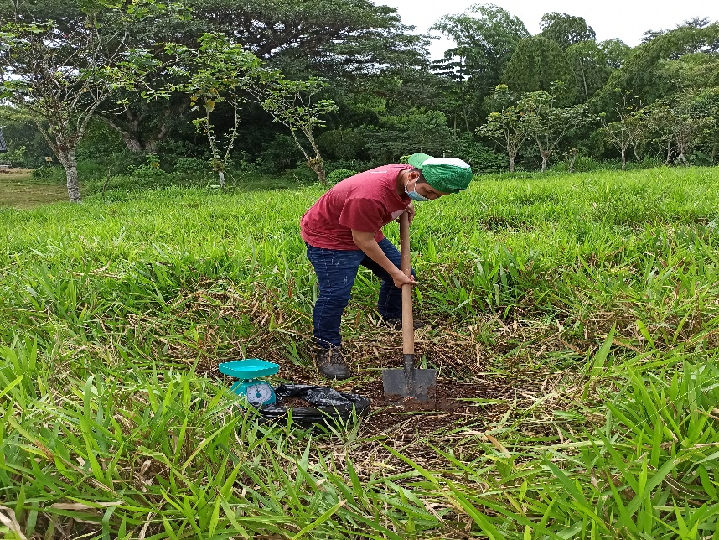
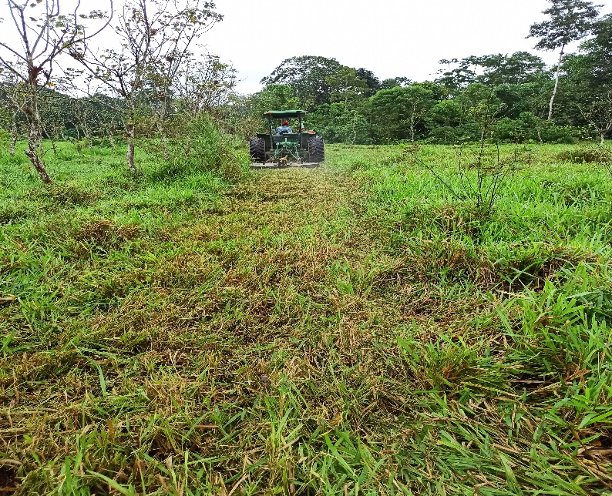
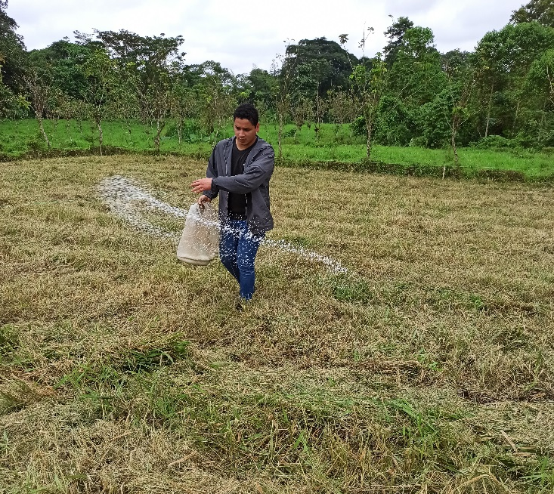
PROCEDIMIENTO
Muestro del terreno para la realización del análisis químico de suelo
Corte de igualación de la pastura a 15 cm de altura
Fertilización (urea 94 kg/ha; 10-30-10 29 kg/ha; bórax Decahydrate 1,32 ka/ha)

Slide 9
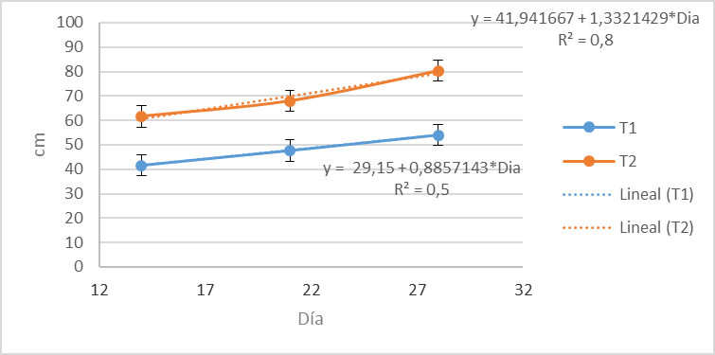
RESULTADOS Y DISCUSIÓN
Variables eco fisiológicas
Altura de planta, cm en relación al día de rebrote, de acuerdo al programa de manejo en el primer ciclo de estudio
Altura de planta, cm en relación al día de rebrote, de acuerdo al programa de manejo en el segundo ciclo de estudio
Nota: Comportamiento de la altura de planta en el primer ciclo. Día (p-valor=0,0014); tratamiento (p-valor=0,0004); interacción DxT (p-valor=0,0286); ADEVA R2= 0,9498; CV= 0,0295
Nota: Comportamiento de la altura de planta en el segundo ciclo. Día (p-valor=0,5400); tratamiento (p-valor=0,2127); interacción DxT (p-valor=0,3338); R2= 0,9043. CV= 7,29 %.

Slide 10
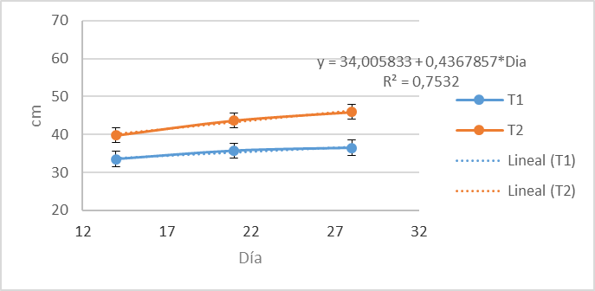
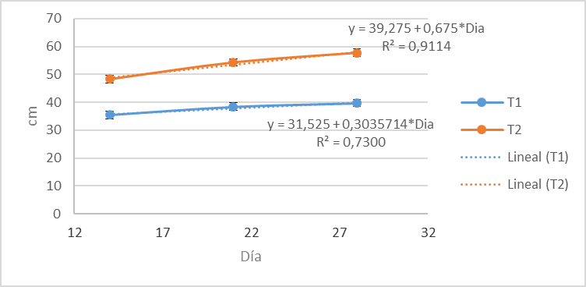
Longitud de hoja, cm en relación al día de rebrote de acuerdo al programa de manejo en el primer ciclo de estudio
Longitud de la hoja, cm en relación al día de rebrote de acuerdo al programa de manejo en el segundo ciclo de estudio
Nota: Comportamiento de la longitud de hoja en el primer ciclo. Día (p-valor=0,9620); tratamiento (p-valor=0,4824); interacción DxT (p-valor=0,2851); ADEVA R2= 0,8845; CV= 4,97%
Nota: Comportamiento de la longitud de hoja en el segundo ciclo. Día (p-valor=0,7669); tratamiento (p-valor=0,0344); interacción DxT (p-valor=0,0291); ADEVA R2= 0,9819 CV= 3,02%

Slide 11
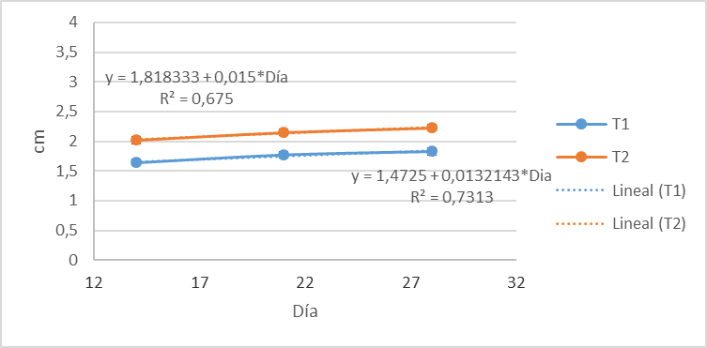
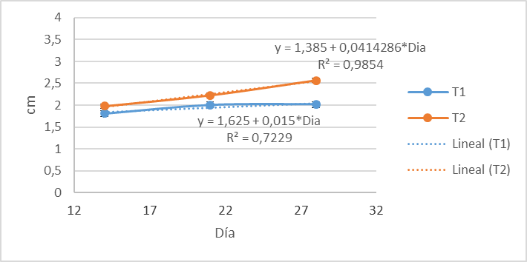
Ancho de hoja, cm en relación al día de rebrote de acuerdo al programa de manejo en el primer ciclo de estudio
Ancho de hoja, cm en relación al día de rebrote de acuerdo al programa de manejo el segundo ciclo de estudio
Nota: Comportamiento del ancho de hoja en el primer ciclo. Día (p-valor=0,3030); tratamiento (p-valor=0,0419); interacción DxT (p-valor=0,7926); ADEVA R2= 0,9388; CV= 11,64
Nota: Comportamiento del ancho de hoja en el segundo ciclo. Día (p-valor=0,2082); tratamiento (p-valor=0,0701); interacción DxT (p-valor=0,0010); ADEVA R2= 0,9687; CV= 2,5%

Slide 12
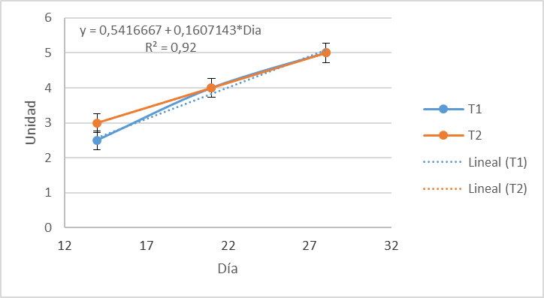
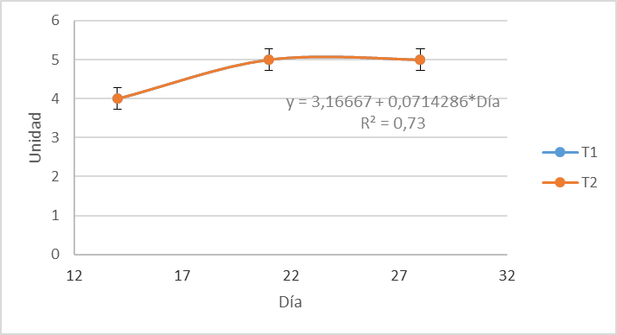
Número de hojas por macollo en relación al día de rebrote de acuerdo al programa de manejo en el primer ciclo de estudio.
Número de hojas por macollo en relación al día de rebrote de acuerdo al programa de manejo en el segundo ciclo de estudio
Nota: Comportamiento del número de hojas por macollo en el primer ciclo. Día (p-valor=0,0011); tratamiento (p-valor=0,1611); interacción DxT (p-valor=0,2268); ADEVA R2= 0,9465; CV= 6,90%.
Nota: Comportamiento del número de hojas por macollo en el segundo ciclo. Día (p-valor=0,1599); tratamiento (p-valor=1); interacción DxT (p-valor=1); ADEVA R2= 0,75; CV= 6,008%

Slide 13
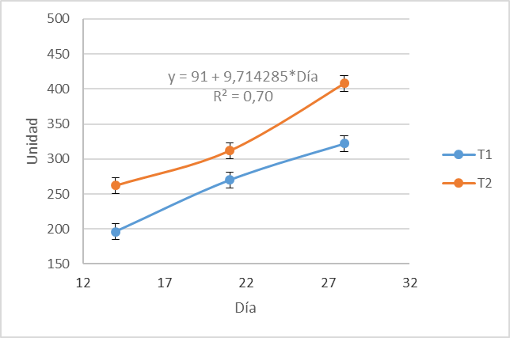
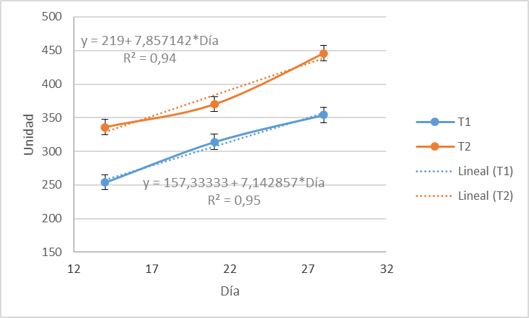
Número de macollos por m2 en relación al día de rebrote de acuerdo al tratamiento en el primer ciclo de estudio
Número de macollos por m2 en relación al día de rebrote de acuerdo al tratamiento en el segundo ciclo de estudio
Nota: Comportamiento del número macollos por m2 en el primer ciclo. Día (p-valor=0,0030); tratamiento (p-valor=0,1998); interacción DxT (p-valor=0,2455); ADEVA R2= 0,9799; CV= 3,82%.
Nota: Comportamiento del número de macollos por m2 en el segundo ciclo. Día (p-valor=0,0073); tratamiento (p-valor=0,0377); interacción DxT (p-valor=0,5481); ADEVA R2= 0,9750; CV=3,26.

Slide 14
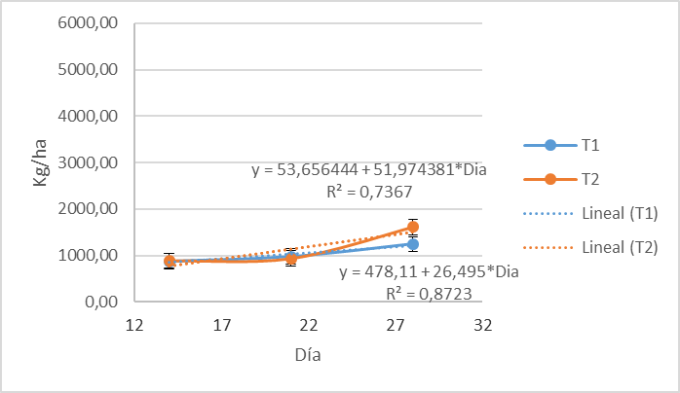
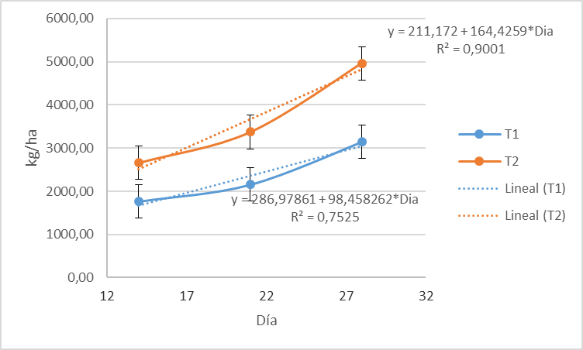
Materia seca, kg/ha en relación al día de rebrote de acuerdo al programa de manejo en el primer ciclo de estudio
Materia seca, kg/ha en relación al día de rebrote de acuerdo al programa de manejo en el segundo ciclo de estudio
Nota: Comportamiento de la producción de materia seca en el primer ciclo. Día (p-valor=0,0084); tratamiento (p-valor=0,02669); interacción DxT (p-valor=0,5481); ADEVA R2= 0,9750; CV= 14,78%
Nota: Comportamiento de la producción de materia seca en el segundo ciclo. Día (p-valor=0,04155); tratamiento (p-valor=0,03716); interacción DxT (p-valor=0,1320); ADEVA R2= 0,9105; CV= 12,92%

Slide 15
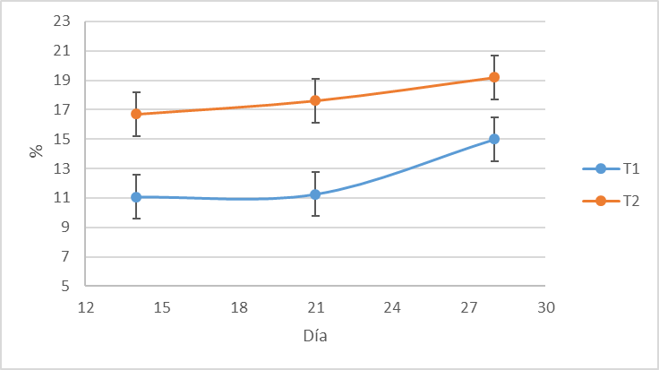
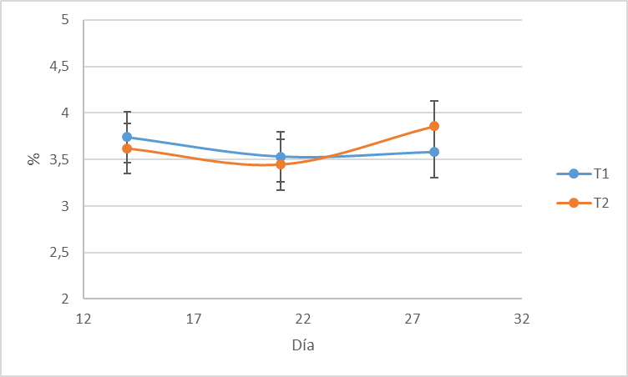
ANÁLISIS DE LA CALIDAD NUTRICIONAL
Porcentaje de proteína en relación al día de rebrote de acuerdo al programa de manejo
Porcentaje de extracto etéreo en relación al día de rebrote de acuerdo al programa de manejo
Nota: Comportamiento del porcentaje de proteína. Día (p-valor=0,1536); tratamiento (p-valor=0,0453); interacción DxT (p-valor=0,4752); ADEVA R2= 0,8547; CV= 10,04
Nota: Comportamiento del porcentaje de extracto etéreo. Día (p-valor=0,3828); tratamiento (p-valor=0,3618); interacción DxT (p-valor=0,3275); ADEVA R2= 0,1260; CV= 7,45%

Slide 16
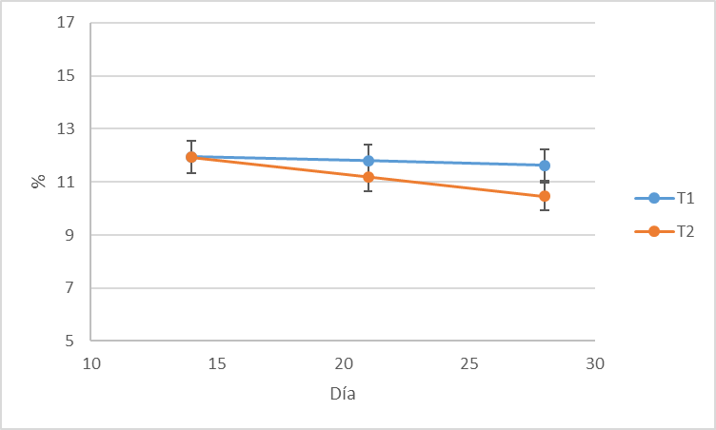
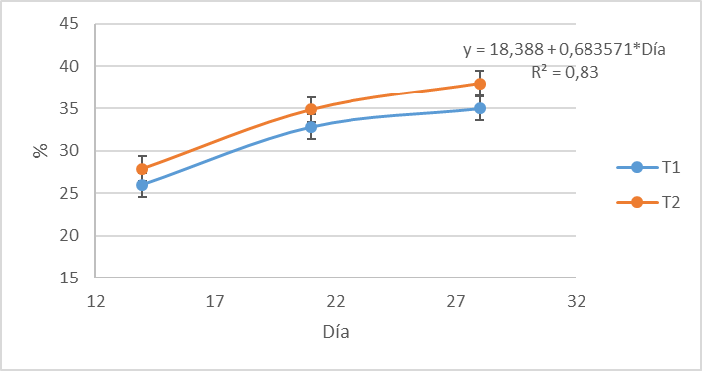
Porcentaje de ceniza en relación al día de rebrote de acuerdo al programa de manejo
Porcentaje de fibra bruta en relación al día de rebrote de acuerdo al programa de manejo
Nota: Comportamiento del porcentaje de ceniza. Día (p-valor=0,7084); tratamiento (p-valor=0,5777); interacción DxT (p-valor=0,4253); ADEVA R2= 0,2825; CV= 62.95%
Nota: Comportamiento del porcentaje de fibra. Día (p-valor=0,0408); tratamiento (p-valor=0,8375); interacción DxT (p-valor=0,6150); ADEVA R2= 0,921359; CV= 4,47%

Slide 17
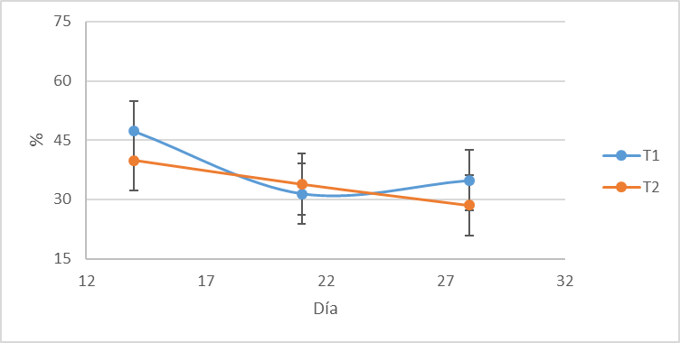
Porcentaje de Extractos Libres de Nitrógeno en relación al día de rebrote (E.L.N..N. Otros), de acuerdo al programa de manejo
Nota: Comportamiento del porcentaje de extractos libres de nitrógeno. Día (p-valor=0,0191); tratamiento (p-valor=0,0845); interacción DxT (p-valor=0,7143); ADEVA R2= 0,9281; CV= 21,88%
El hecho que explica el incremento de E.E.L.N.N. se encuentra relacionado con la cantidad de fibra de las pasturas de manera inversa; ya que a medida que esta se incrementa, los carbohidratos solubles (componentes de E.L.L.N) se reducen, influyendo así en la digestibilidad de B. brizantha.

Slide 18
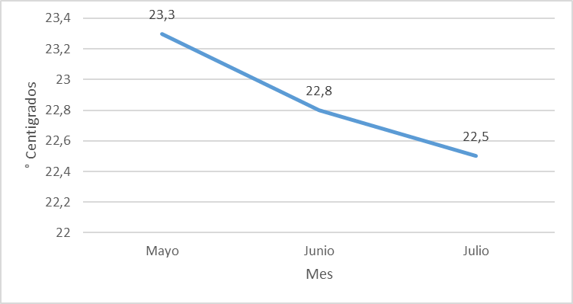
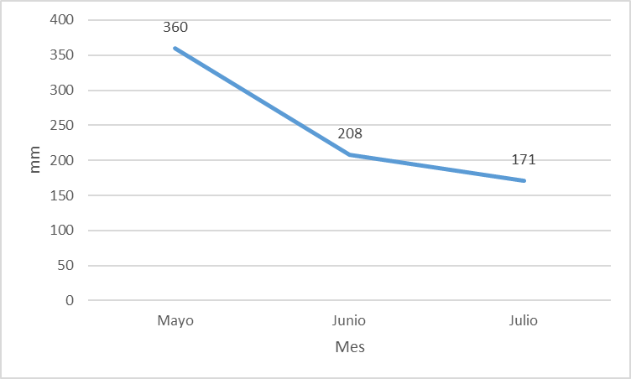
CONDICIONES CLIMÁTICAS
Promedios mensuales de temperatura
Promedios mensuales de precipitación
Se indica los promedios mensuales de temperatura que se presentaron durante la fase de campo realizada de mayo a julio, presentando una temperatura máxima en el mes de mayo con 23,3ºC y la mínima fue de 22,5ºC en el mes de julio.
Se indica los promedios mensuales de precipitación durante la fase de campo, en la cual presento la precipitación más alta en el mes de mayo con 360 mm y la mínima fue de 171 mm en el mes de julio.

Slide 19
CONCLUSIONES
Con base en las evidencias observadas en este ensayo se concluye lo siguiente:
El programa de manejo agronómico empleado en el pasto Brachiaria brizantha fue el mejor tratamiento puesto que alcanzó mayores resultados en cuanto a: longitud de hoja, ancho de hoja, materia seca y número de macollos por unidad de superficie.
El programa de manejo en el pasto B. brizantha, obtuvo mayores valores nutricionales según el análisis bromatológico en proteína; superior a los obtenidos en el manejo sin fertilización.
El momento óptimo para el consumo del pasto Brachiaria brizantha es desde el día 21 al 28, ya que en ese periodo se contabilizó la mayor cantidad de macollos y el mayor contenido de proteína de la pastura

Slide 20
RECOMENDACIONES
En zona de trópico húmedo aplicar programas de manejo de pasturas con fertilización estratégica empleando urea en dos fertilizaciones cada 21 días, Bórax Decahydrate, y 10-30-10, aplicados en el día del corte de igualación. Para determinar un plan de fertilización y la cantidad a fertilizar en las pasturas se debe de hacer en base a un análisis de suelo y al requerimiento nutricional de la pastura.
La fertilización debe realizarse con fuentes que posean un nivel de asimilación más eficiente acorde a las condiciones climáticas del sector y del cultivo, bajo frecuencias de aplicación adecuadas. Además, es importante, que se analicen los contenidos nutricionales en el suelo cada 6 meses; puesto que, este tipo de cultivos tienen un mayor desgaste anual.
Al pasto Brachiaria brizantha se debe ofrecer un tiempo de descanso de 21- 28 días ya que en ese día de corte se hallaron las respuestas óptimas respecto a las variables eco fisiológicas como también del contenido de proteína, la digestibilidad en estos días va a ser alrededor de 70% y el contenido de fibra es aceptable ya que no es un pasto maduro.

Slide 21
